Slide 1

SNMP
Garibay Huerta Valery
Varela Pavel

Slide 2
Versiones
SNMPv1: Constituye la primera definición e implementación del protocolo SNMP, propone el modelo gestor-agente y la base para la comunicación entre la estación del gestor y cada agente. Sin embargo puso en evidencia sus debilidades, principalmente su imposibilidad de especificar de una forma sencilla la transferencia de grandes bloques de datos y la ausencia de mecanismos de seguridad.
SNMPv2: La medida de seguridad de cadena de comunidad se transmite solo en texto sin formato. Por esta razón, SNPv2 contienen cadenas que se transmite en forma cifrada. Otras mejoras incluyen el manejo mejorado de errores, la capacidad de comunicación de administrador a administrador y comandos SET más potentes. Sin embargo, la mayor ventaja sobre el SNMPv1 radica en los mensajes de tipo GETBULK (para consultar datos múltiples en una sola solicitud) e INFORM (para confirmar que se han recibido las respuestas del agente).

Slide 3
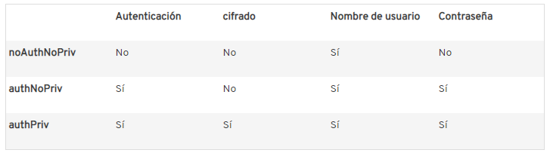
SNMPv3: Se centro completamente en la seguridad y reemplazó la cadena de la comunidad por el nombre de usuario y la contraseña. Refuerza las prestaciones de seguridad, incluyendo autentificación, privacidad y control de acceso; además, a diferencia de sus predecesores, el tercer protocolo incluye funciones para cifrar la transmisión de los paquetes SNMP. En general, SNMPv3 ofrece tres tipos diferentes de autenticación y cifrado:

Slide 4

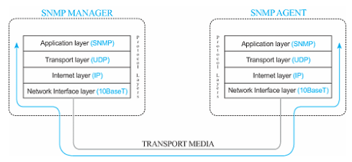
Capas de comunicación
SNMP reside en lo que se llama la capa de aplicación, UDP reside en la capa de transporte e IP reside en la capa de Internet. La cuarta capa es la capa de interfaz de red, donde el paquete ensamblado se conecta a algún tipo de medio de transporte (es decir, cobre de par trenzado, coaxial RG58 o fibra).
Comunicación en capas: un mensaje SNMP pasa a través de las capas de protocolo tanto en el administrador como en el agente. Cada capa aborda una única tarea de comunicación.

Slide 5
Solicitud SNMP GET desde la perspectiva del agente.
El administrador de SNMP quiere saber cuál es el nombre del sistema del agente y prepara un mensaje GET para el OID apropiado.
Pasa el mensaje a la capa UDP. La capa UDP agrega un bloque de datos que identifica el puerto del administrador al que debe enviarse el paquete de respuesta. También selecciona el puerto en el que espera que el agente SNMP escuche los mensajes.
El paquete así formado se pasa a la capa IP. Aquí se agrega un bloque de datos que contiene las direcciones IP y de acceso a medios del administrador y el agente.
Luego, todo el paquete ensamblado se pasa a la capa de interfaz de red. La capa de interfaz de red verifica el acceso y la disponibilidad de los medios y coloca el paquete en los medios para su transporte.

